Slide 1
Diabetes 130-US hospitals for years 1999-2008 Data Set
JULIÁN ALEXANDER MALAVER MORENO

Slide 2
Variable
Datos demográficos básicos
Historia clínica (número de visitas)
Tratamientos realizados / suministrados
Diagnóstico clínico
Resultados pruebas diabetes
Historial de medicamentos suministrados (24 principales)
Readmisión
101766 Registros
50 Variables

Slide 3
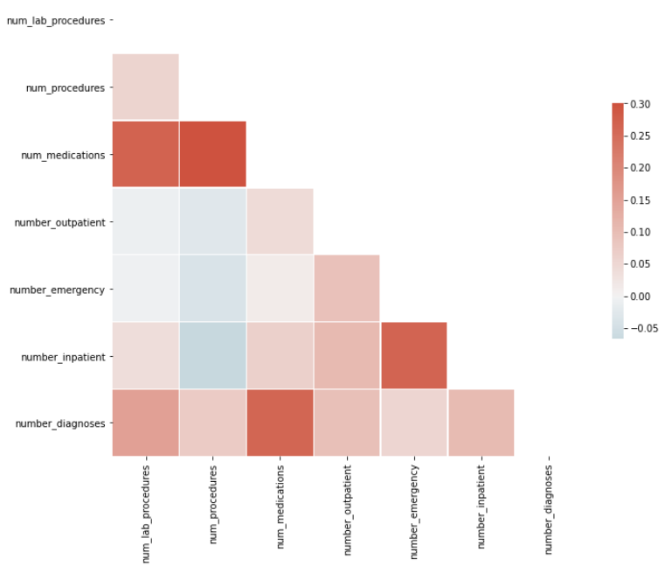
Correlaciones

Slide 4
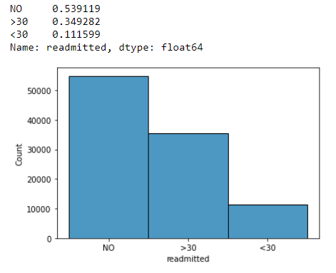
Readmisión

Slide 5
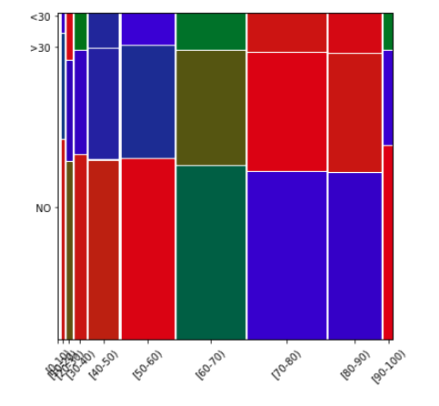
Edad

Slide 6
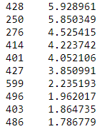
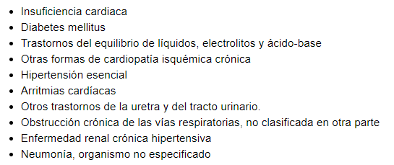
Diagnósticos principales

Slide 7
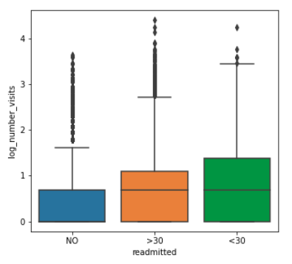
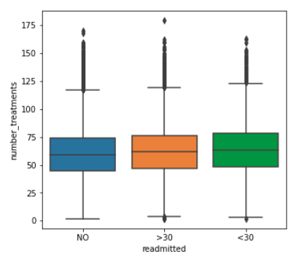
Número de visitas y tratamientos

Slide 8
Preparación de datos
Unir códigos con la descripción de las variables
admission_type_id, discharge_disposition_id y admission_source_id
Eliminar identificadores, variables con baja varianza, variables con muchos datos faltantes.
Creación de variables dummies.
Reducción de variables.
Diagnósticos, especialidades medicas

Slide 9
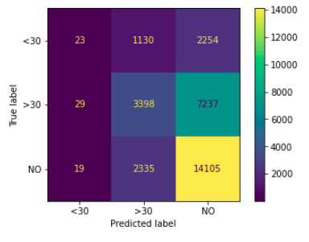
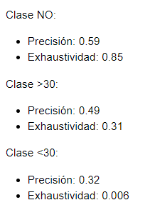
Modelamiento – Regresión Logística

